Slide 1
Sql
python e sqlite

Slide 2
SQL
Teoria
SQL (Structured Query Language) é uma linguagem padrão para gerenciar e manipular dados em bancos de dados relacionais
O que é?

Slide 3
Banco de dados
Teoria
Um banco de dados é uma coleção organizada de informações estruturadas, normalmente armazenadas eletronicamente em um sistema de computador.
O que é?

Slide 4
Relacional
Teoria
São um tipo de banco de dados que armazena e organiza pontos de dados com relacionamentos definidos.
Com base na álgebra relacional, a SQL fornece uma linguagem matemática internamente que facilita a melhoria do desempenho de todas as consultas.
O que é?

Slide 5
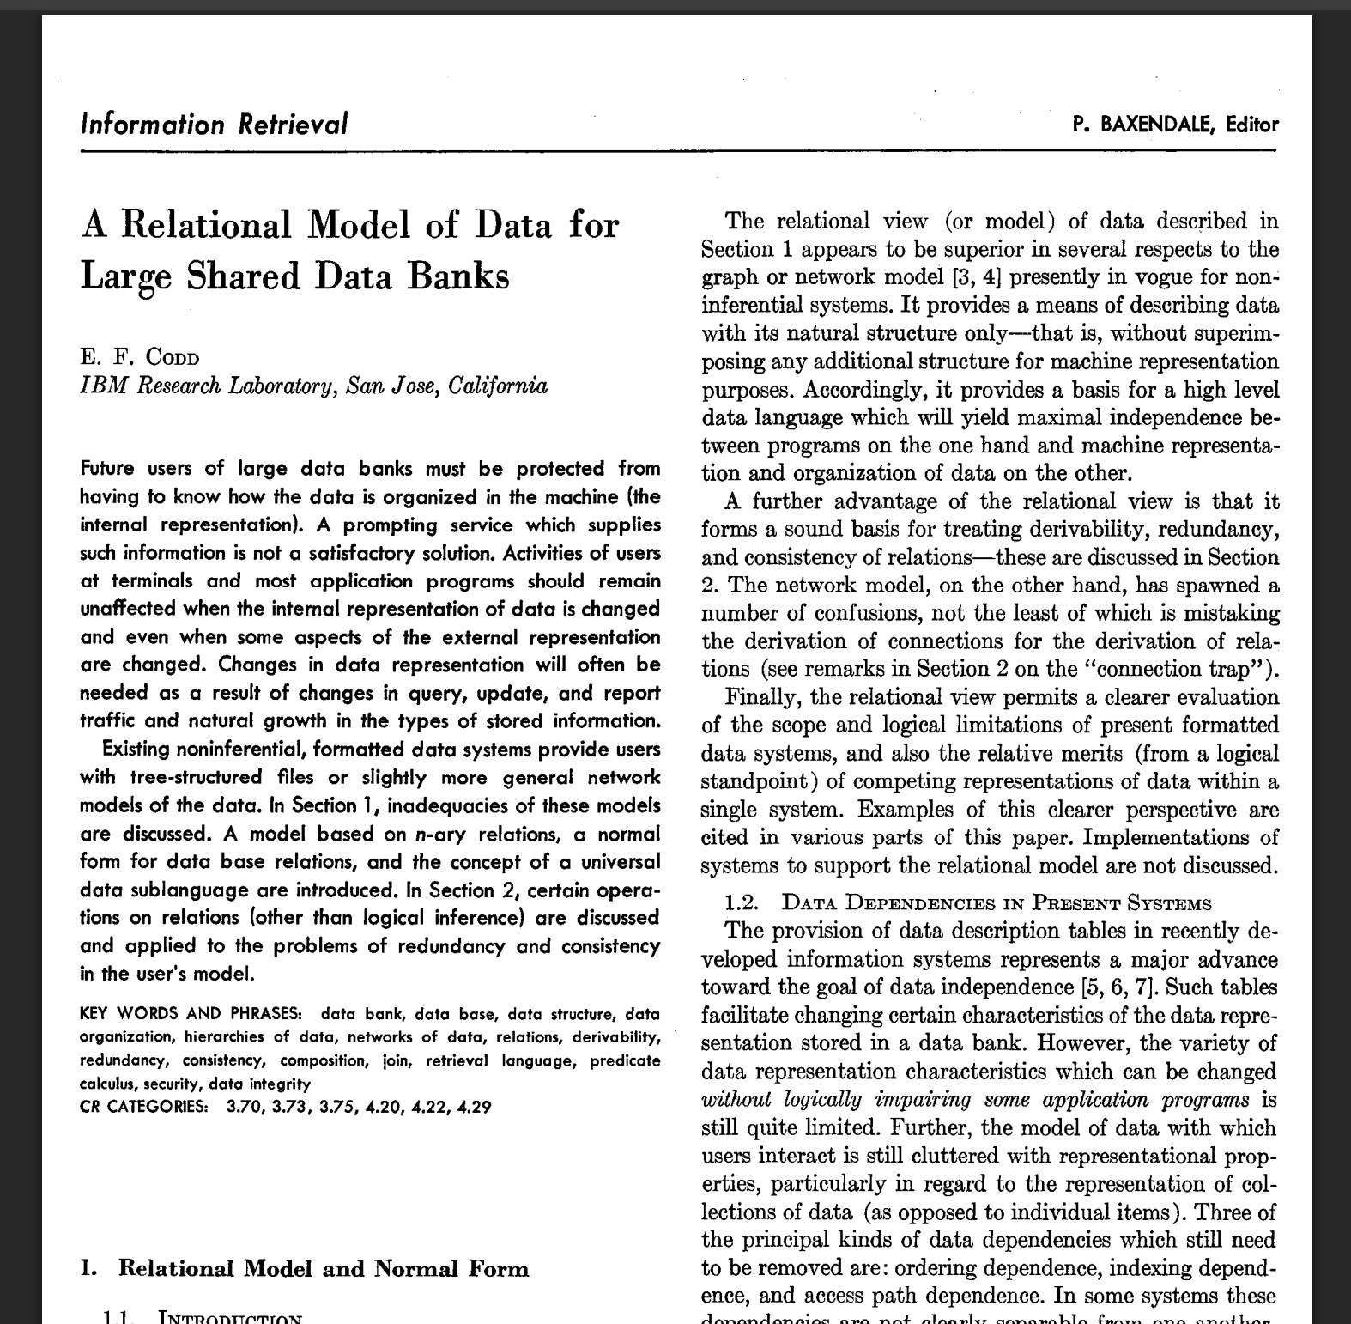
Teoria
Edgar Frank Codd
fonte: artigo

Slide 6
SGBD
Real
Sistema de gerenciamento de banco de dados. (DBMS)
É um conjunto de software utilizado para o gerenciamento de uma base de dados, responsáveis por controlar, acessar, organizar e proteger as informações de uma aplicação
Oracle DB, Microsoft server, Mysql, mongoDB, SQLite

Slide 7
SGBDR
Real
Sistema de gerenciamento de banco de dados relacional. (RDBMS)
Oracle DB, Microsoft server, Mysql, mongoDB, SQLite, PostgreSQL

Slide 8
Anatomia do Relacional
Banco (Database): O arquivo - sistema inteiro
Esquema (Schema): Pastas organizadoras
Tabela (Table): Planilha Excel
Coluna (Column): O tipo de dado
Linha (Row): Um registro único
sql

Slide 9
Tipo de dados SQL

Slide 10
Numéricos
INT/INTEGER
BIGINT
DECIMAL/NUMERIC
FLOAT/DOUBLE
TINYINT/SMALLINT/MEDIUMINT

Slide 11
Texto (String)
CHAR(N)
VARCHAR(N)
TEXT/MEDIUMTEXT/LONGTEXT

Slide 12
Data e Hora
DATE: Apenas data (AAAA-MM-DD).
TIME: Apenas hora (HH:MM:SS).
DATETIME: Data e hora (AAAA-MM-DD HH:MM:SS).
TIMESTAMP: Similar ao DATETIME, armazena momento de inserção/atualização, com intervalo UTC.
YEAR: Apenas o ano.

Slide 13
Outros
JSON: Para armazenar documentos JSON.
BIT: Tipo de dado para bits.
Tipos Espaciais/Binários: Para dados geográficos e binários.

Slide 14
SQLite
NULL
INTEGER
REAL
TEXT
BLOB

Slide 15
Comandos
SELECT (algo)
FROM (tabela)
WHERE (condição)
sql

Slide 16
Pair coding

